Slide 1

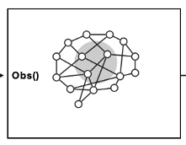
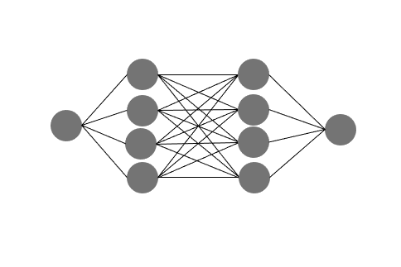
Arquitectura TD3. Red del Actor
(TD3)
Entrada
Salida
( activación de salida tanh)
Estado (14)
Acción [-1, 1]
1ra Capa oculta
256 neuronas
(ReLu)
2da Capa oculta
256 neuronas
(ReLu)
[Input 14] → [FC 256] → [ReLu] → [FC 256] → [ReLu] → [output 1] → [tanh]
69.8k
Hiperparámetros entrenables
TFM – Master Inteligencia Artificial – Control Monoarticular aplicado en manipuladores móviles utilizando aprendizaje por refuerzo – Ricardo Enrique Sarabia Palacio

Slide 2
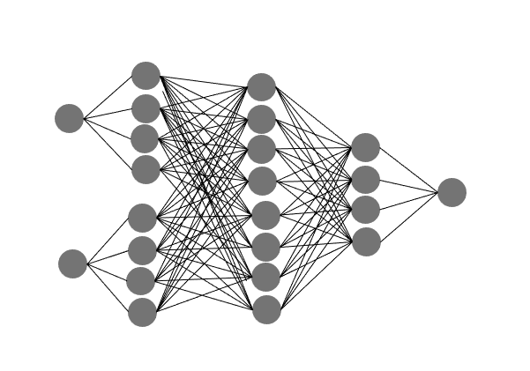
Arquitectura TD3. Red del Crítico
1ra Capa oculta
256 neuronas
(ReLu)
3ra Capa oculta
256 neuronas
(ReLu)
(TD3)
Entrada
Concatenación (s,a)
Estado (14)
Q (s,a)
Acción (1)
Entrada
Salida
1ra Capa oculta
256 neuronas
(ReLu)
2da Capa oculta
512 neuronas
(ReLu)
[Input 14] → [FC 256] → [ReLu] →
135.9k
Hiperparámetros entrenables
[Input 1] → [FC 256] → [ReLu] →
[FC 512] → [ReLu] → [FC 256] →[output 1]
TFM – Master Inteligencia Artificial – Control Monoarticular aplicado en manipuladores móviles utilizando aprendizaje por refuerzo – Ricardo Enrique Sarabia Palacio

